Slide 1
61
GAMEBOX
小组成员:
李星辰 王哲瀛 王奂琪
周明 陈骁天 田小群
方雪彤 王天翔

Slide 2
CONTENTS
项目简介
项目计划

Slide 3
我们的软件整体是一个gamebox，包含6-10个精心挑选出的小型经典游戏，这些游戏在实现娱乐性的同时，能兼顾动脑益的功能。我们还在经典玩法的基础上增加了更复杂的模式，在唤起玩家童年的回忆时,也增添了新鲜感和挑战性。
项目简介

Slide 4
数独
五子棋
扫雷
暗牌消消乐
贪吃蛇
坦克大战
24点
2048
俄罗斯方块
Flappy bird
项目计划

Slide 5
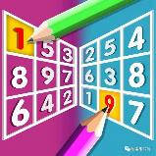
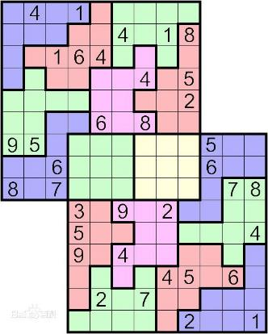
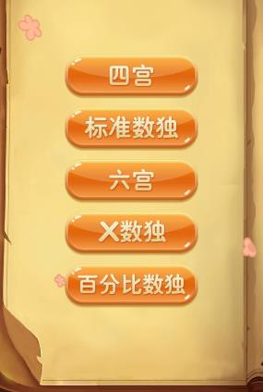
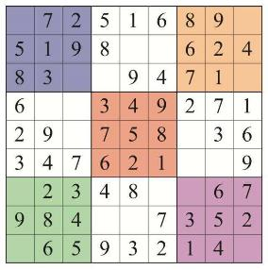
数独

Slide 6
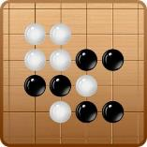
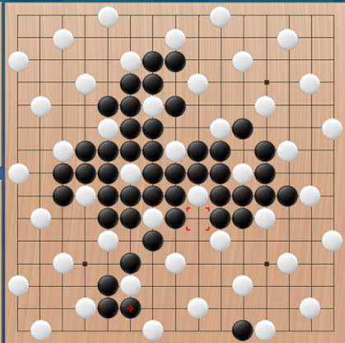
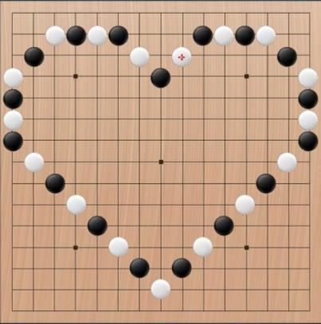
五子棋

Slide 7

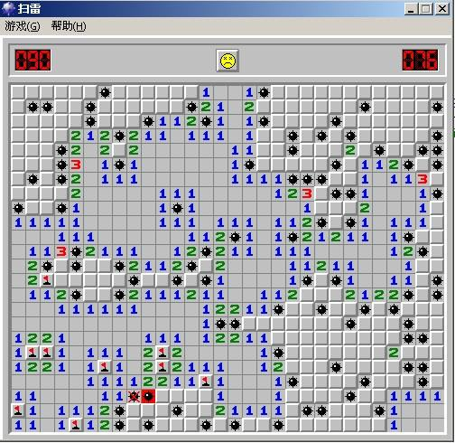
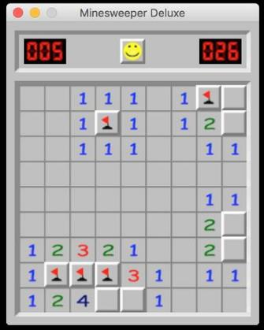
扫雷

Slide 8

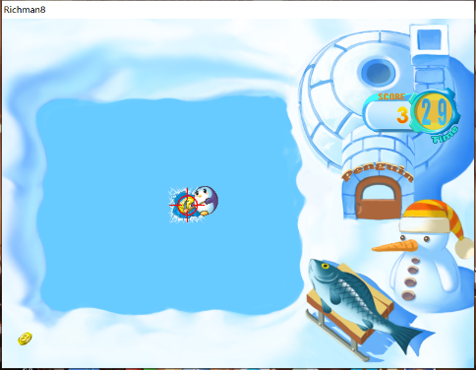
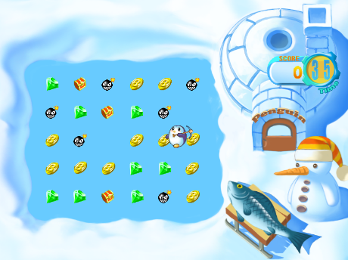
暗牌
消消乐

Slide 9

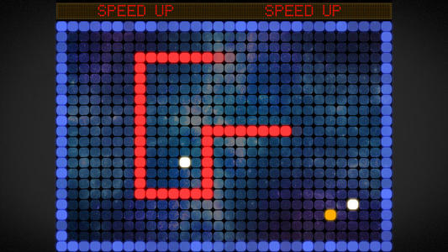
贪吃蛇

Slide 10

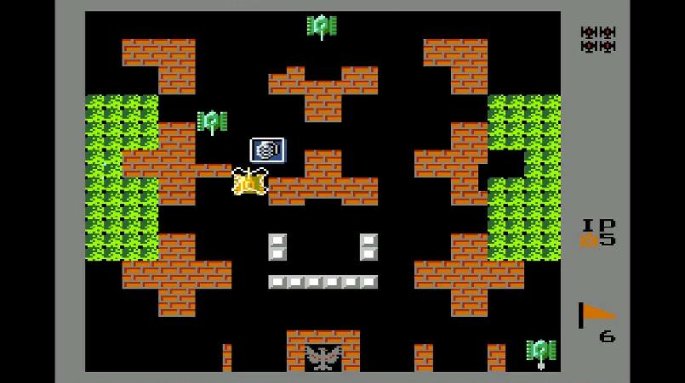
坦克
大战

Slide 11

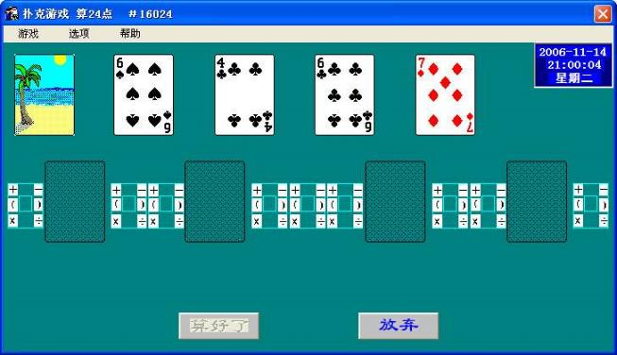
24点

Slide 12

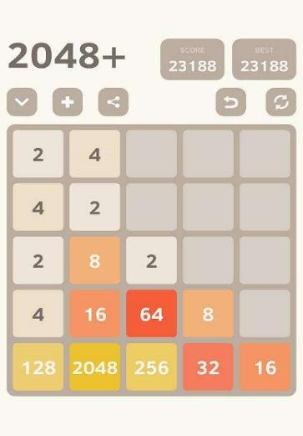
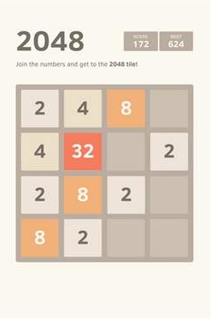
2048

Slide 13

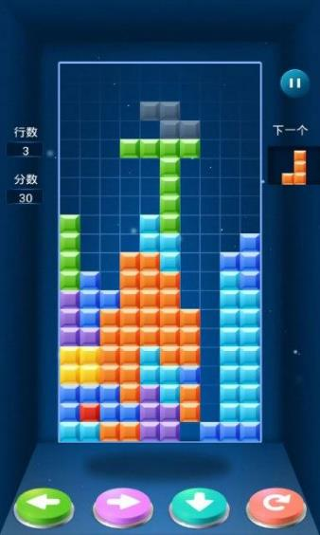
俄罗斯
方块

Slide 14


Falppy
bird

Slide 15
谢谢观看！
敬请期待~

